Slide 1
Игра на памет „Запомни последователността“
Изготвили: Кристиана Стоянова и Виктор Иванов

Slide 2
Съдържание
01
02
03
04
Описание на проекта
Блокова схема
Електрическа схема
05
06
Функционалност на кода
Демонстрация
Използвани компоненти

Slide 3
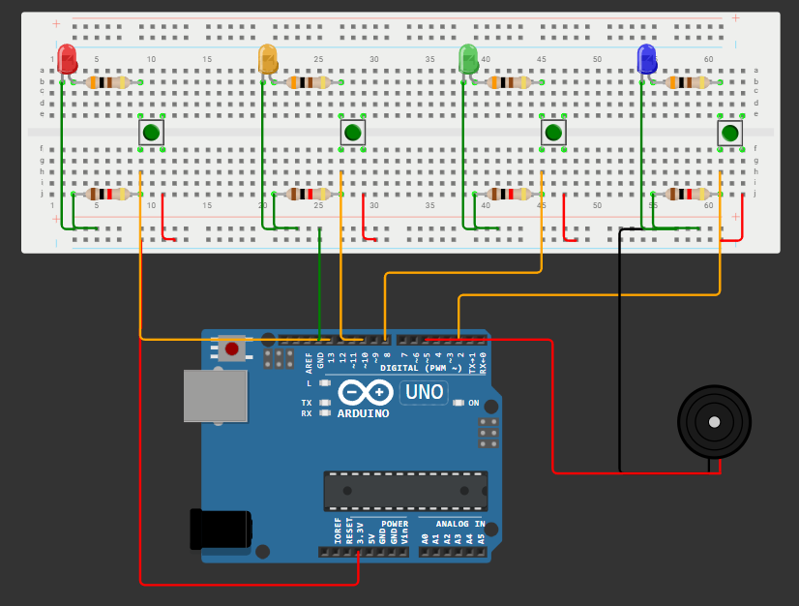
О1.Описание на проекта
Проектът представлява електронна игра, подобна на "Саймън казва" или на английски: Simon Says. Целта е играчът да запомни и повтори последователност от светлини (LED), които се добавят една по една след всеки правилен отговор. Ако играчът допусне грешка или изтече времето за отговор, играта се рестартира. Проектът използва Arduino Uno, светодиоди, бутони и Пиезозумер за звукова обратна връзка.

Slide 4
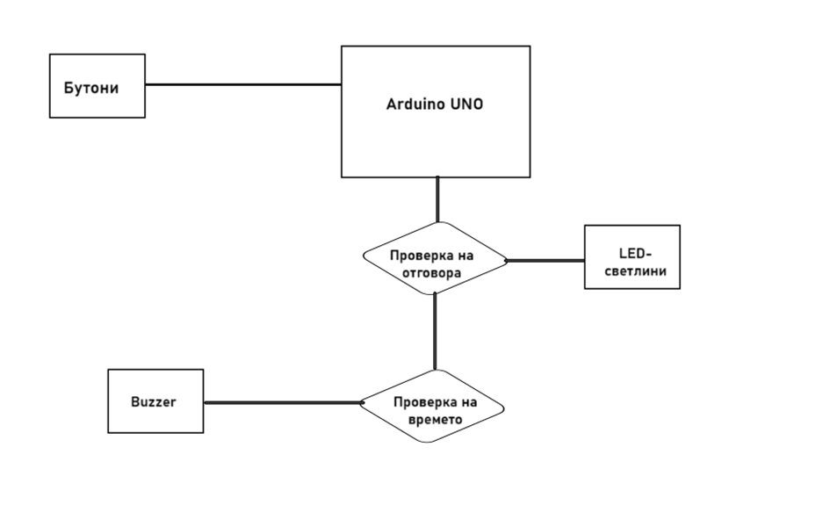

O2.Блокова схема

Slide 5


О3.Електрическа схема
Описание: - 4 бутона свързани с пинове 2, 8, 10, 13 - 4 LED светодиода – към същите пинове, но през резистори (~220Ω) - Пиезозумер (buzzer) – свързан към пин 5

Slide 6
О4.Използвани компоненти
Номер | Част | Количество
1 | Arduino Uno | 1 бр.
2 | Бутони | 4 бр.
3 | LED светодиоди | 4 бр.
4 | Резистори (220Ω за LED) | 4 бр.
5 | Резистори (1kΩ за бутони) | 4 бр.
6 | Пиезозумер (buzzer) | 1 бр.
7 | Кабели | Много бр.
8 | Breadboard | 1 бр.

Slide 7
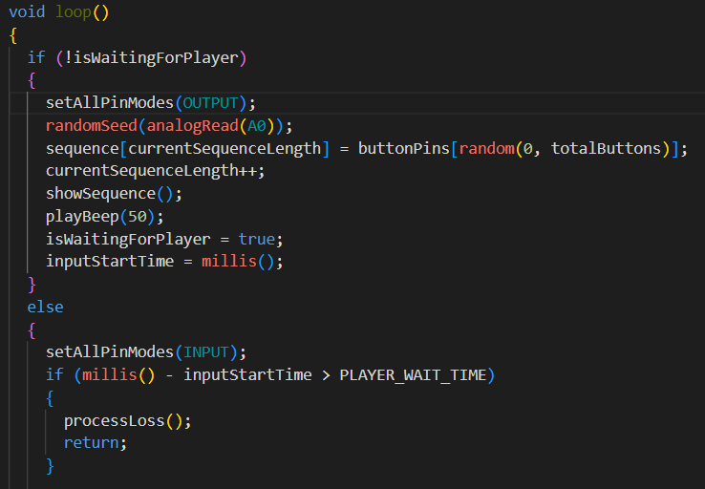
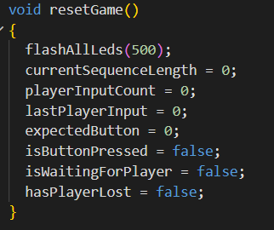
О5.Функционалност на кода
https://wokwi.com/projects/433738084871874561

Slide 8
О6.Демонстрация
Демонстрацията ще бъде извършена на живо.

Slide 9
Благодарим за вниманието!

